Slide 1
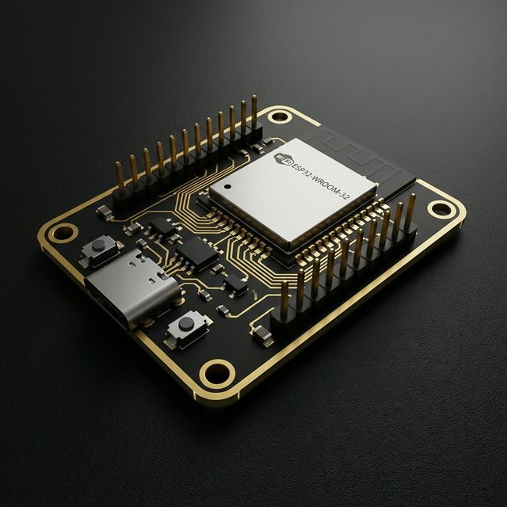
[인프런 강의] ESP32 IoT 시스템 실전 강의
초보자도 만드는 실전 하드웨어 & 소프트웨어 연동

Slide 2
🎯 이런 분께 추천해요
ESP32를 처음 시작하지만 실전 시스템을 원하는 분
아두이노 경험 후 Wi-Fi/BLE 연동이 어려운 분
센서부터 클라우드까지의 IoT 전체 흐름 이해
제품 수준의 프로젝트를 완성하고 싶은 예비창업자/개발자

Slide 3
📚 무엇을 배우나요?
1. ESP32의 기본 구조 (GPIO, ADC, PWM)
2. 센서 인터페이스 실습 (I2C 온습도, ADC 보정)
3. PWM 출력 제어 (LEDC 정밀 제어)
4. BLE 기본 구조와 스마트폰 연동
5. Wi-Fi 및 HTTP 통신 기법
6. IoT 전체 시스템 아키텍처 설계
7. 실무 디버깅과 문제 해결 전략

Slide 4
⚙️ 기초 및 센서 인터페이스
ESP32 구조 파악: CPU, 핀 맵 분석 및 실제 배선
센서 마스터: I2C 통신 센서 및 아날로그 값 보정
데이터 핸들링: 단순 연결을 넘어선 데이터 처리 기술

Slide 5
📶 통신 및 제어
PWM 제어: 정밀한 출력 제어 원리 실습
BLE (Bluetooth): Server/Client 및 Notify 구조
Wi-Fi: 스테이션 모드와 클라우드 데이터 업로드

Slide 6
✨ 수강 후 기대 효과
ESP32 내부 구조 완벽 이해
다양한 센서의 자유로운 연결 및 제어
실무 수준의 BLE/Wi-Fi 통신 구현
나만의 IoT 시스템 설계 및 제작 역량 확보

Slide 7
👨‍🏫 강사 소개
실제 IoT 제품을 설계하는 현업 엔지니어
철학: '설계자의 사고방식'을 전달하는 강의
목표: 단순 학습을 넘어선 '시장성 있는 제품' 제작 지원

Slide 8
❓ 자주 묻는 질문 (FAQ)
Q: 완전 초보도 가능한가요? -> 네, 기초부터 단계별로 진행합니다.
Q: 아두이노 몰라도 되나요? -> 필수는 아니나 경험 시 습득이 빠릅니다.
Q: PCB 제작 비용은? -> 강의료와 별도이나 상세 가이드를 제공합니다.
Q: 준비물은? -> Arduino IDE, KiCAD 설치 및 부품 리스트 안내

